Slide 1
Использование педагогических технологий на уроках в начальных классах
учитель начальных классов Гераскина Светлана Александровна
МОУ «Первомайская СШ»
Ясногорского района Тульской области

Slide 2
Современные образовательные технологии ориентированы на индивидуализацию, дистанционность и вариативность образовательного процесса.
Приоритетом современного образования , гарантирующим его высокое качество, может и непременно должно стать обучение, ориентированное на саморазвитие и самореализацию личности школьника.

Slide 4
При реализации педагогических технологий, ставлю задачи
ОБЕСПЕЧИТЬ :
1.достижение обучающимися НОО личностных, метапредметных и предметных результатов освоения основной образовательной программы;
2. формирование УУД как в учебной, так и личностной, коммуникативной, познавательной, регулятивной сферах, обеспечивающих способность самостоятельной деятельности обучающегося;
3. познавательную мотивацию обучающихся, готовность к сотрудничеству и совместной деятельности ученика с учителем, одноклассниками, сформировать основы нравственного поведения;
4.возможности для продолжения социально-личностного развития ребёнка, появления осознанных представлений об окружающем мире, о себе, о нравственно-этических нормах.

Slide 5
Технологии, которые я применяю в начальной школе
Технология личностно - ориентированного образования;
Технология уровневой дифференциации;
Технология игрового обучения;
Технология системно- деятельностного подхода ( проблемное обучение);
Проектная деятельность;
Здоровьесберегающие технологии;
Информационно – коммуникационные технологии

Slide 6
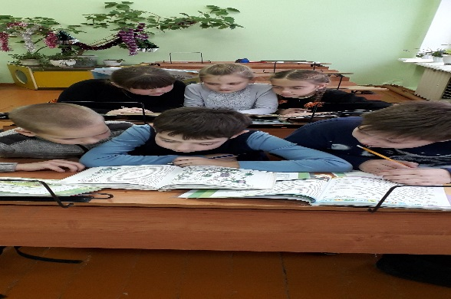
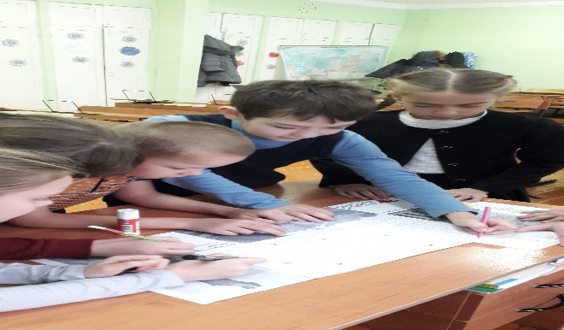
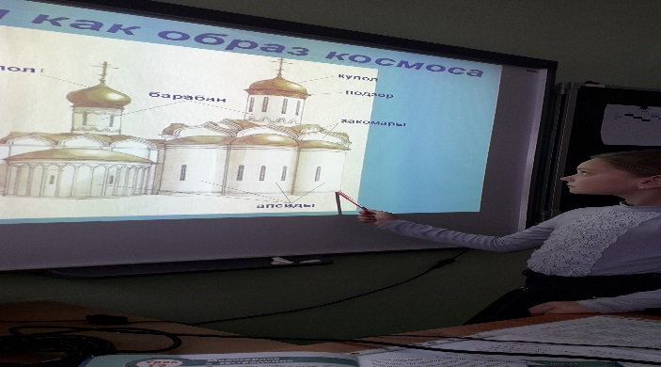
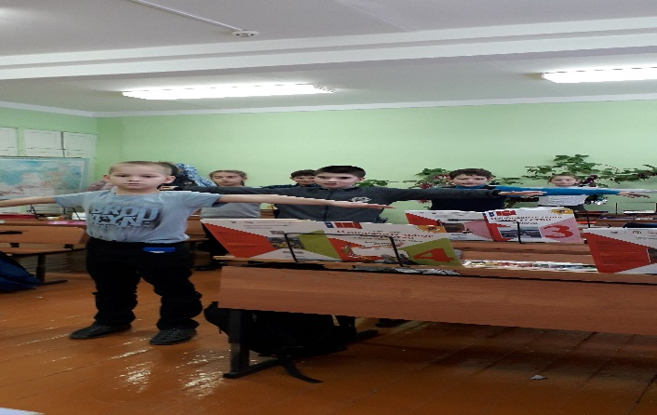
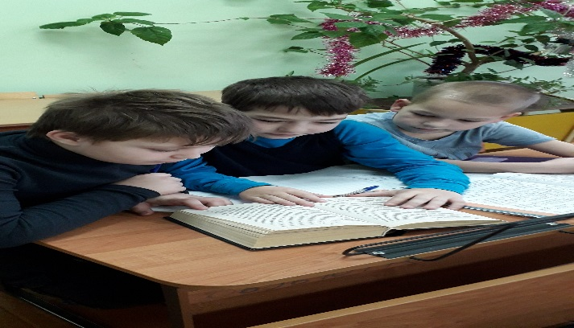
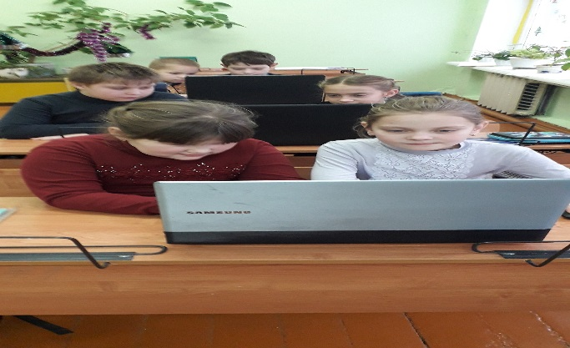
Проблемное обучение
Проектная технология
Исследователь-ская технология
Информационно- коммуникационные технологии
Здоровьесберегающие технологии
Игровые технологии

Slide 7
Использование современных образовательных технологий позволяет:
Разнообразить формы учебной деятельности
Повышать мотивацию обучения
Способствовать усилению наглядности урока
Создавать комфортные условия работы с материалом
эффективно усваивать материал
оптимизировать учебный процесс

Slide 8
Использование дифференцированного обучения на уроках. Класс, в котором работаю, состоит из учеников с неодинаковым развитием и степенью подготовленности, поэтому добиваюсь, чтобы каждый ученик работал в полную меру своих сил, чувствовал уверенность в себе, ощущал радость учебного труда, продвигался в развитии. На уроках очень часто применяю дифференциацию учебных заданий. Обычно используются различные способы дифференциации в сочетании друг с другом.
Компьютерные технологии на уроках-мои главные помощники. Компьютер помогает мне сделать уроки более насыщенными, облегчает детям усвоение материала. К урокам русского собрала материал по словарным словам, для картинных словарных диктантов, минутки чистописания. Мною составлено много презентаций по разным темам к урокам в начальных классах.
Учебный материал всех предметов начальной школы предоставляет возможность учителю прямо на уроке формировать у учащихся навыки здорового образа жизни, давать детям знания об организме человека, учить их беречь и укреплять собственное здоровье. Я всегда помню об этом и на каждом уроке стараюсь уделять существенное внимание сохранению, а если появляется хотя бы малейшая возможность, то и укреплению здоровья детей. Физминутки, дыхательная гимнастика, упражнения для глаз и др.

Slide 9
Игровые технологии позволяют создавать благоприятные условия для получения знаний. Они значительно активизируют мышление, внимание, память, повышают интерес к изучаемому материалу, обеспечив при этом легкость его усвоения. Использую различные дидактические игры на уроке, способствующие расширению кругозора учащихся, формированию определенных умений и навыков. Развивающие игры способствуют развитию у учащихся памяти, внимания, мышления, умения сравнивать, сопоставлять, анализировать, обобщать. Одновременно через игру решаются и воспитательные задачи, к примеру умение работать сообща, поддерживая друг друга.
Проектная технология. Включение младших школьников в проектную деятельность учит их размышлять, прогнозировать, предвидеть, формирует адекватную самооценку.
Я включаю школьников в проектную деятельность постепенно, начиная с первого класса. Вначале – доступные творческие задания, а уже в 3-4 классах учащиеся с большим интересом выполняют довольно сложные проекты. Темы детских проектных работ выбираю из содержания учебных предметов или из близких к ним областей.

Slide 10
СПИСОК ИСПОЛЬЗОВАННЫХ ИСТОЧНИКОВ
https://nsportal.ru/nachalnaya-shkola/materialy-mo/2016/10/26/pedagogicheskie-tehnologii-v-nachalnoy-shkole
http://medvedsosh1.narod.ru/Doc/fgos/METODIKA/obrazovatelnye_tekhnologii_po_fgos.pdf
https://urok.1sept.ru/articles/626260

